Slide 1

Волонтерский корпус города Майкопа

Slide 2

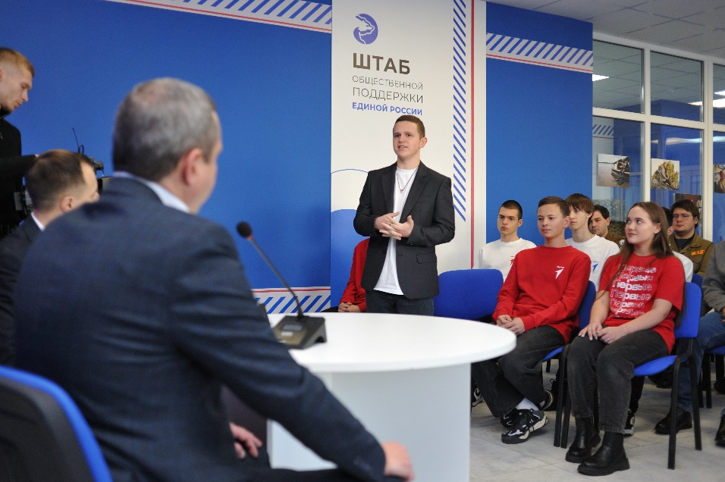
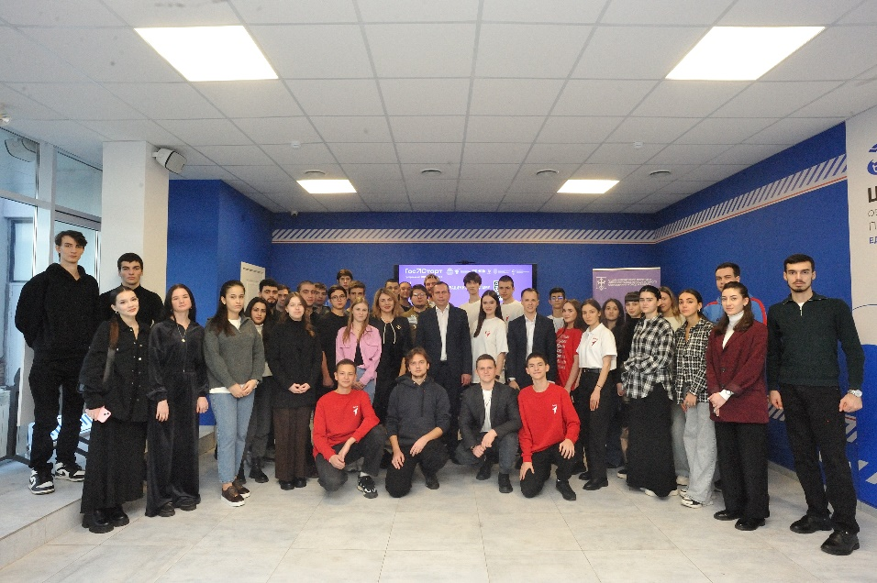
Волонтерский корпус города Майкопа создан на базе Отдела молодежной политики Администрации МО «Город Майкоп» и способствует развитию добровольчества на территории города, а так же самореализации волонтеров

Slide 3
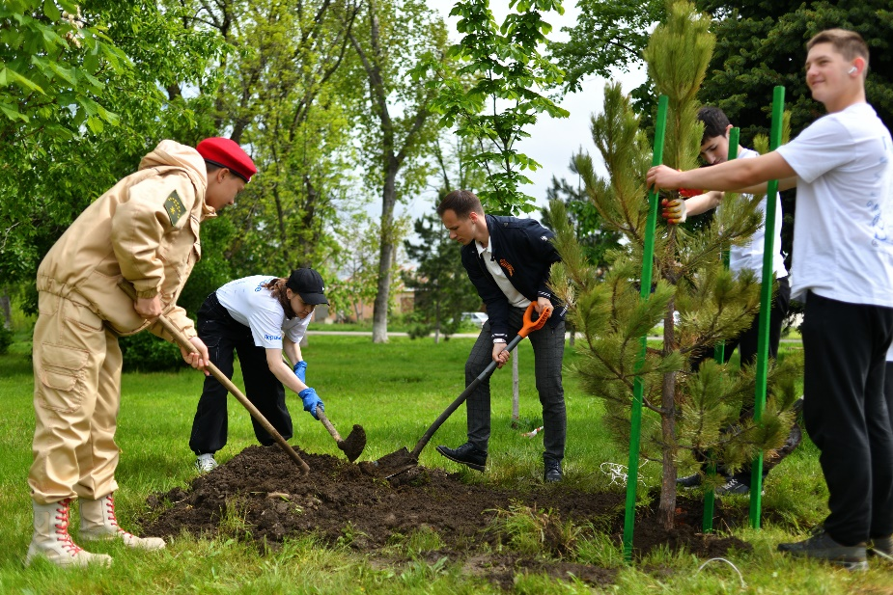
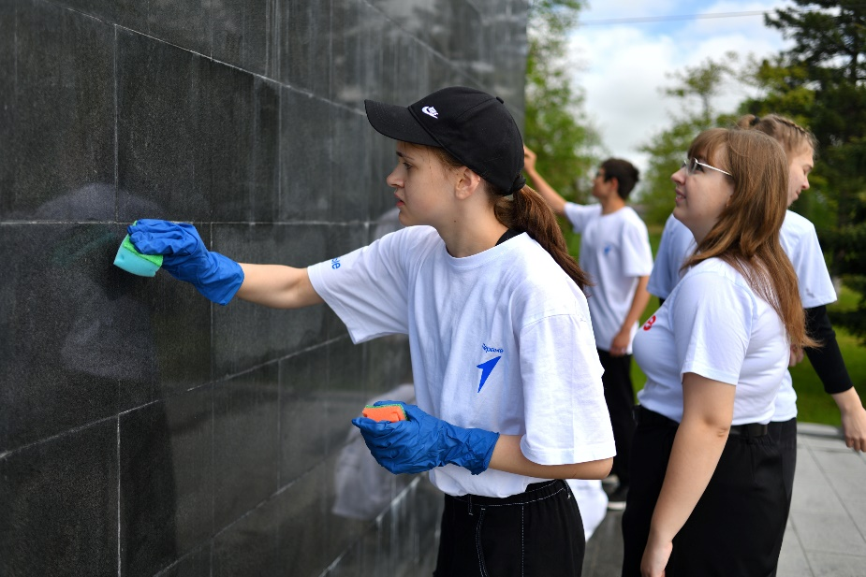
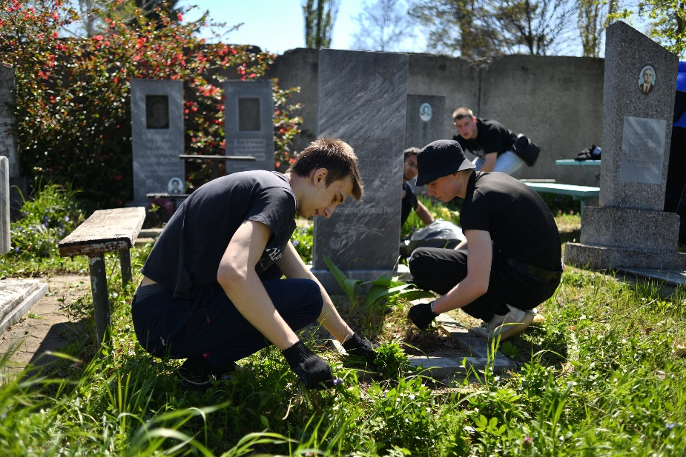
Волонтеры участвуют в различных проектах и программах, направленных на патриотическое воспитание детей и молодежи, повышение социальной активности населения и развития молодежной политики

Slide 4
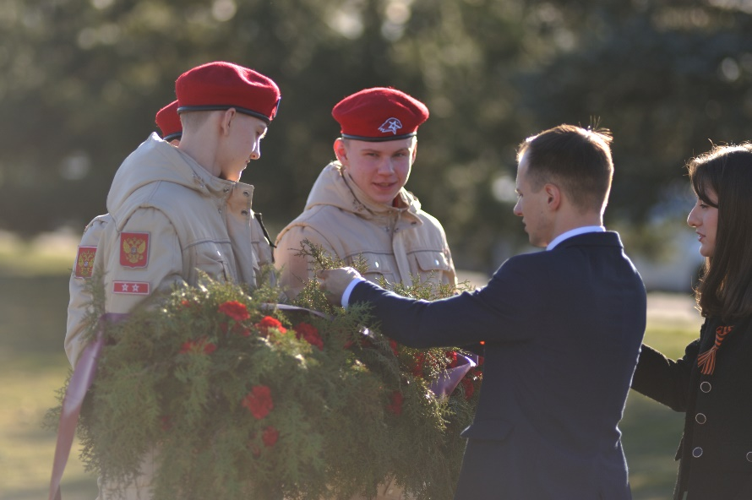
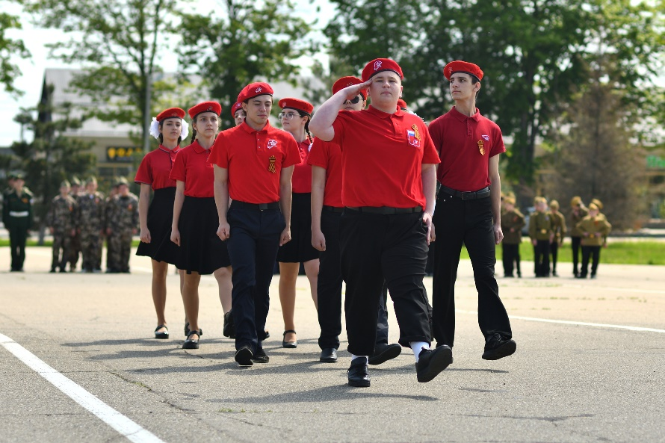
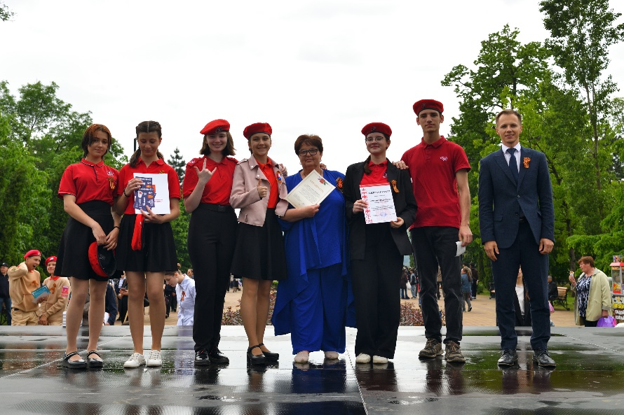
Активисты волонтерского корпуса принимают участие в мероприятиях, проводимых Отделом молодежной политики Администрации МО «Город Майкоп» в качестве волонтеров и участников, что позволяет им не только помогать развивать добровольческое движение, но и саморазвиваться в тех направлениях, которые им интересны

Slide 5
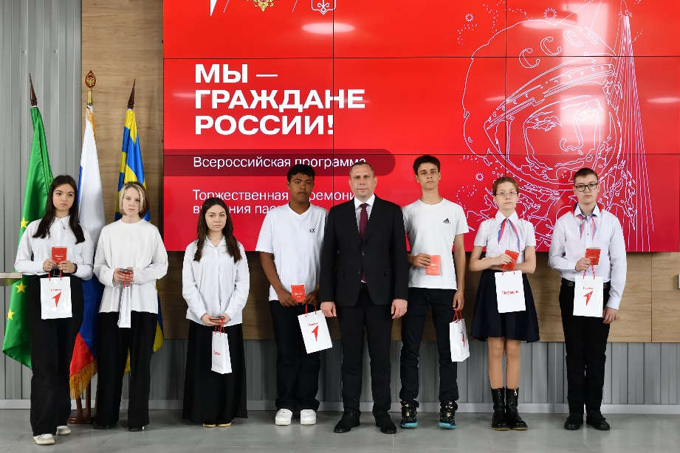
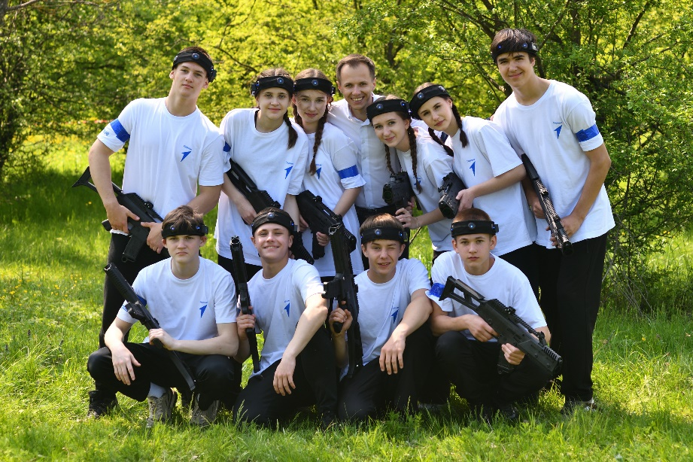
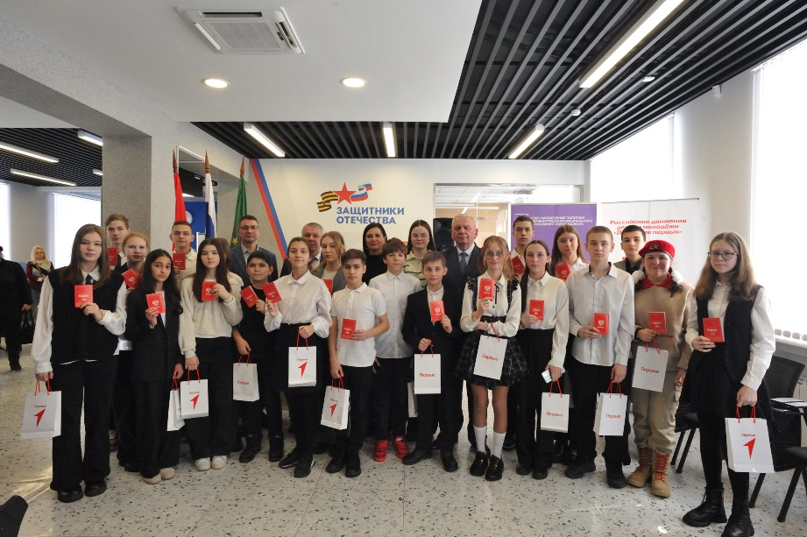
Участники волонтерского корпуса получают различного рода поддержку от города

Slide 6
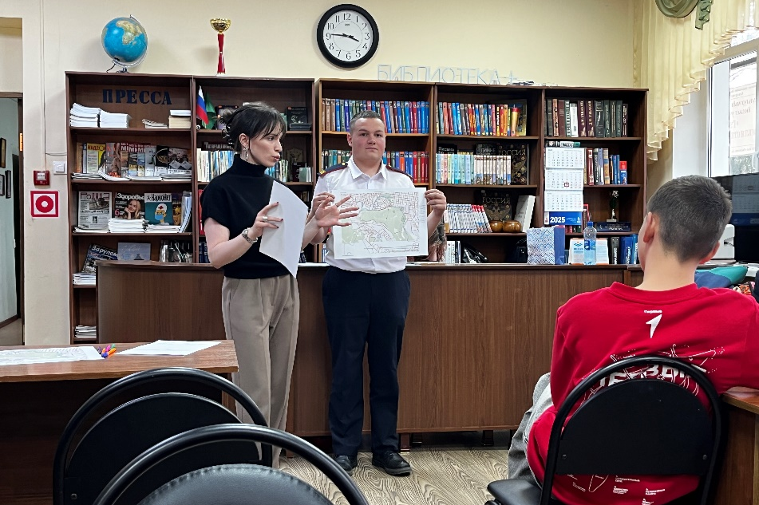
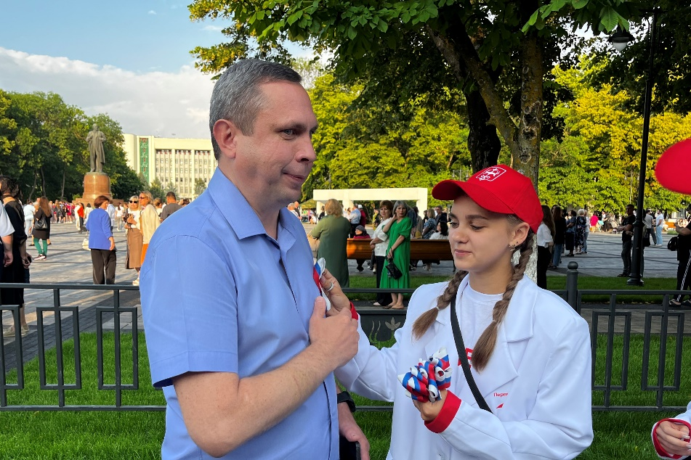
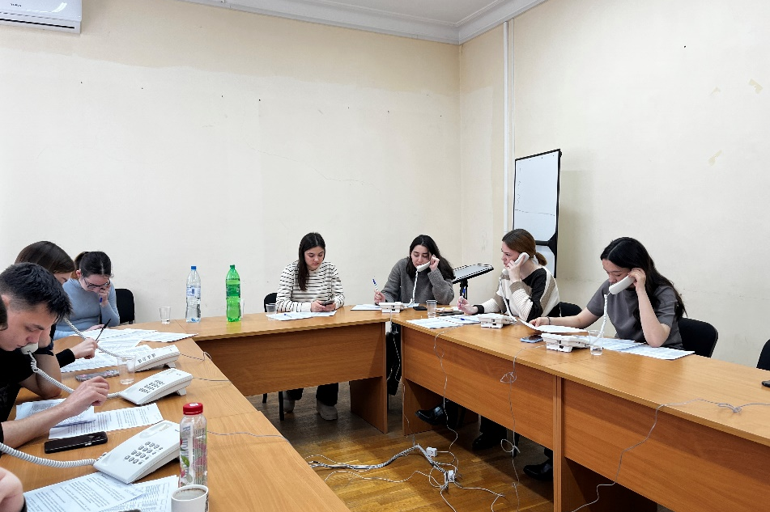
Волонтеры активно принимают участие в социально-значимых проектах и реализуют свои инициативы

